Slide 1
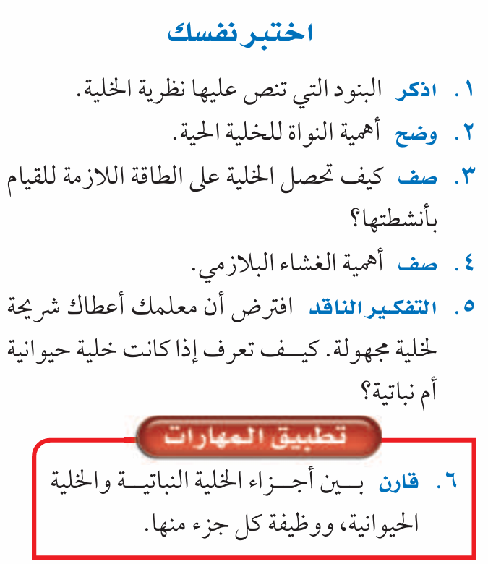
الأسبوع: الأول | المدة: 9/2 إلى 9/6
الوحدة | الفصل | الدرس | الأهداف |  | المهمة الأدائية | الواجب
الخامسة | التاسع الخلايا لَبِنات الحياة | عالم الخلايا | تناقش نظرية الخلية. |  |  | يرجى متابعة وحل الواجبات أولاً بأول في منصة مدرستي
 |  |  | تحدد بعض أجزاء الخلية النباتية والخلية الحيوانية.
 |  |  | توضح وظائف أجزاء الخلية المختلفة.
 |  | وظائف الخلايا | تناقش كيف أن الخلايا المختلفة لها وظائف مختلفة.
كل كائن حي يبدأ من خلية واحدة… لا تستصغر أي بداية، فقد تكون عظيمة!
معلم المادة: ـــــــــــــــــــــــــــــــــــــــــــــــــــــــــــــــــــــــــــــــــــــــ |  |  |  | مدير المدرسة: ـــــــــــــــــــــــــــــــــــــــــــــــــــــــــــــــــــــــــــــــــــــــ

Slide 2
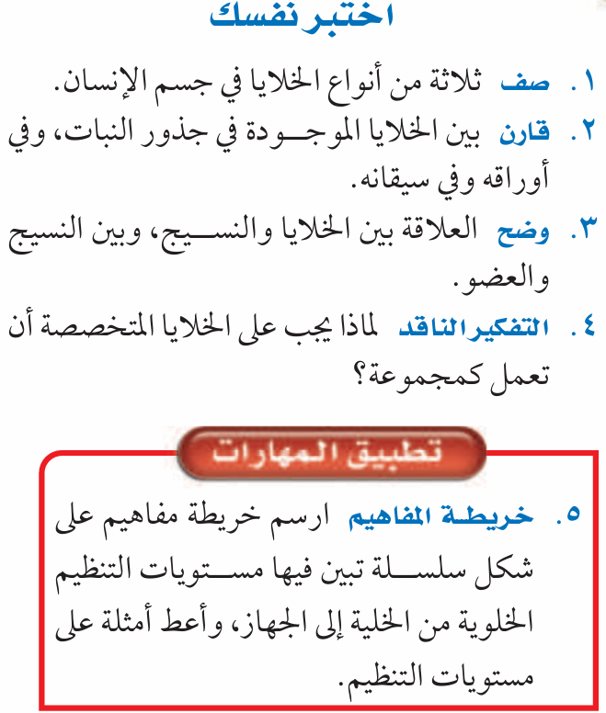
الأسبوع: الثاني | المدة: 9/9 إلى 9/13
الوحدة | الفصل | الدرس | الأهداف |  | المهمة الأدائية | الواجب
الخامسة | التاسع الخلايا لَبِنات الحياة | وظائف الخلايا | توضح الفرق بين كل من النسيج، والعضو، والجهاز. |  |  | يرجى متابعة وحل الواجبات أولاً بأول في منصة مدرستي
 |  | مراجعة الفصل التاسع
 | العاشر الحيوانات اللافقارية | الإسفنجيات واللاسعات والديدان المفلطحة والديدان الأسطوانية | تحدد خصائص الحيوانات.
 |  |  | توضح اختلاف التماثل في الحيوانات.
 |  |  | تميز بين الفقاريات واللافقاريات.
 |  |  | تصف تركيب كل من الإسفنجيات واللاسعات.
الإسفنجيات قد تبدو بسيطة، لكنها قوية في تكيفها… لا تقلل من قوة البدايات البسيطة! 🌊
معلم المادة: ـــــــــــــــــــــــــــــــــــــــــــــــــــــــــــــــــــــــــــــــــــــــ |  |  |  | مدير المدرسة: ـــــــــــــــــــــــــــــــــــــــــــــــــــــــــــــــــــــــــــــــــــــــ

Slide 3
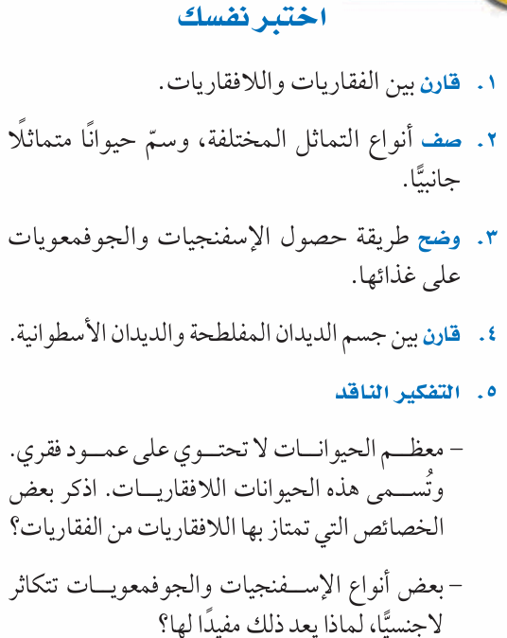
الأسبوع: الثالث | المدة: 9/16 إلى 9/20
الوحدة | الفصل | الدرس | الأهداف |  | المهمة الأدائية | الواجب
الخامسة | العاشر الحيوانات اللافقارية | الإسفنجيات واللاسعات والديدان المفلطحة والديدان الأسطوانية | تقارن بين الإسفنجيات واللاسعات من حيث التكاثر والتغذي. |  |  | يرجى متابعة وحل الواجبات أولاً بأول في منصة مدرستي
 |  |  | تميز بين الديدان المفلطحة والديدان الأسطوانية.
 |  | الرخويات والديدان الحلقية والمفصليات وشوكيات الجلد | تحدد خصائص الرخويات.
 |  |  | تقارن بين جهاز الدوران المفتوح وجهاز الدوران المغلق.
 |  |  | تصف خصائص الديدان الحلقية.
كما تترشح المياه داخل الإسفنجيات لتغذيتها، اجعل المعرفة تتدفق داخلك لتغذي عقلك!
معلم المادة: ـــــــــــــــــــــــــــــــــــــــــــــــــــــــــــــــــــــــــــــــــــــــ |  |  |  | مدير المدرسة: ـــــــــــــــــــــــــــــــــــــــــــــــــــــــــــــــــــــــــــــــــــــــ

Slide 4
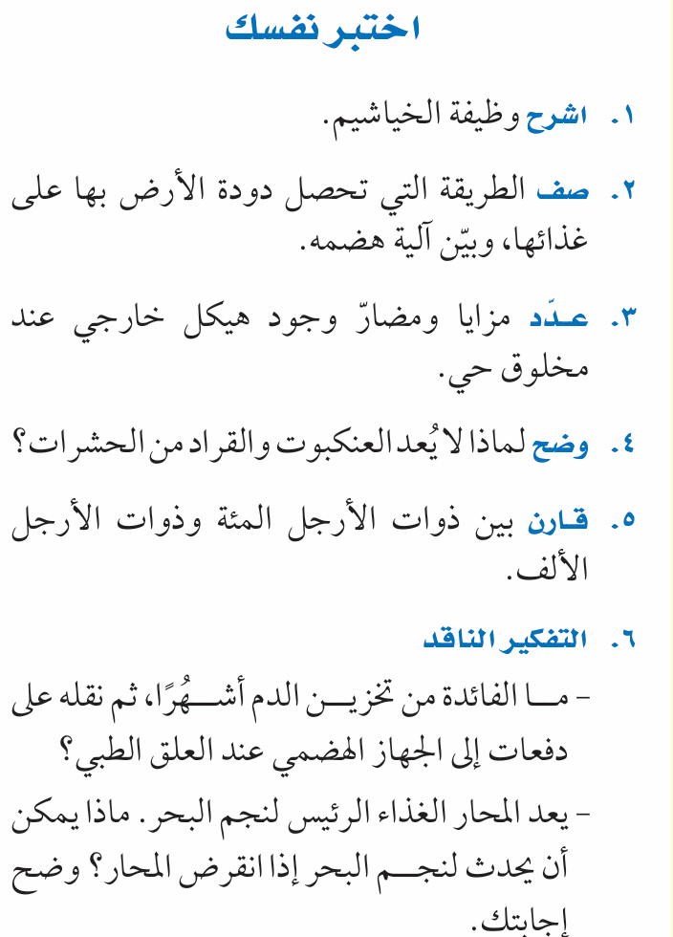
الأسبوع: الرابع | المدة: 10/8 إلى 10/12
الوحدة | الفصل | الدرس | الأهداف |  | المهمة الأدائية | الواجب
الخامسة | العاشر الحيوانات اللافقارية | الرخويات والديدان الحلقية والمفصليات وشوكيات الجلد | توضح عمليات هضم الطعام لدى دودة الأرض. |  |  | يرجى متابعة وحل الواجبات أولاً بأول في منصة مدرستي
 |  |  | تحدد الصفات المستخدمة في تصنيف المفصليات.
 |  |  | توضح علاقة تركيب الجهاز الدعامي الخارجي بوظيفته.
 |  |  | تحدد خصائص شوكيات الجلد.
 |  | مراجعة الفصل العاشر
شوكيات الجلد تستطيع تجديد أذرعها… لا تخف من البدايات الجديدة، فكل تجربة تمنحك قوة جديدة!
معلم المادة: ـــــــــــــــــــــــــــــــــــــــــــــــــــــــــــــــــــــــــــــــــــــــ |  |  |  | مدير المدرسة: ـــــــــــــــــــــــــــــــــــــــــــــــــــــــــــــــــــــــــــــــــــــــ

Slide 5
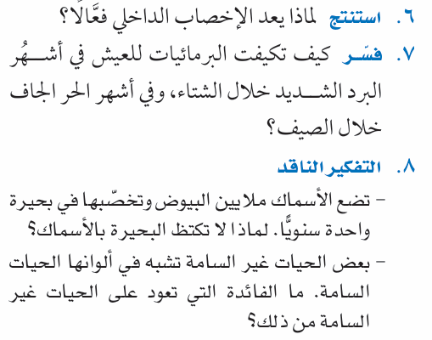
الأسبوع: الخامس | المدة: 10/15 إلى 10/19
الوحدة | الفصل | الدرس | الأهداف |  | المهمة الأدائية | الواجب
الخامسة | الحادي عشر الحيوانات الفقارية | الحبليات ومجموعاتها | تحدد الخصائص الرئيسة للثدييات. |  |  | يرجى متابعة وحل الواجبات أولاً بأول في منصة مدرستي
 |  |  | تحدد الخصائص الرئيسة المشتركة للفقاريات كلها.
 |  |  | توضح الفرق بين الحيوانات المتغيرة درجة الحرارة والحيوانات الثابتة درجة الحرارة.
 |  |  | تسمي خصائص ثلاثة طوائف للأسماك.
 |  |  | تصف كيف تكيفت البرمائيات للعيش في الماء وعلى اليابسة.
 |  |  | توضح التغيرات التي تصاحب تحول الضفدع.
الحبل الظهري يمنح الحبليات الدعم، فاجعل العلم والمعرفة هما دعمك في الحياة!
معلم المادة: ـــــــــــــــــــــــــــــــــــــــــــــــــــــــــــــــــــــــــــــــــــــــ |  |  |  | مدير المدرسة: ـــــــــــــــــــــــــــــــــــــــــــــــــــــــــــــــــــــــــــــــــــــــ

Slide 6
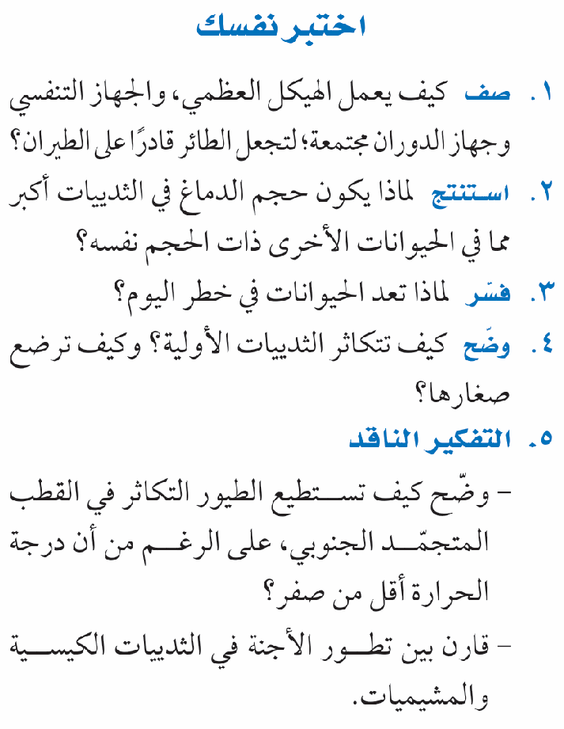
الأسبوع: السادس | المدة: 10/22 إلى 10/26
الوحدة | الفصل | الدرس | الأهداف |  | المهمة الأدائية | الواجب
الخامسة | الحادي عشر الحيوانات الفقارية | الحبليات ومجموعاتها | تحدد التكيفات التي تساعد الزواحف على العيش على اليابسة. |  |  | يرجى متابعة وحل الواجبات أولاً بأول في منصة مدرستي
 |  | الطيور والثدييات | تحدد خصائص الطيور.
 |  |  | تصف تكيفات الطيور التي تساعدها على الطيران.
 |  |  | توضح وظائف الريش.
 |  |  | تحدد الخصائص المشتركة بين جميع الثدييات.
أجنحة الطيور تمنحها القدرة على الطيران، والمعرفة تمنحك القدرة على الوصول إلى القمم!
معلم المادة: ـــــــــــــــــــــــــــــــــــــــــــــــــــــــــــــــــــــــــــــــــــــــ |  |  |  | مدير المدرسة: ـــــــــــــــــــــــــــــــــــــــــــــــــــــــــــــــــــــــــــــــــــــــ

Slide 7
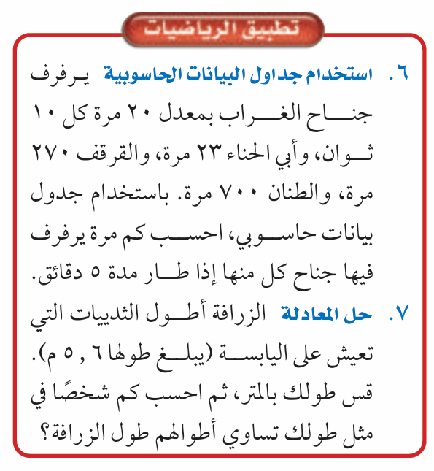
الأسبوع: السابع | المدة: 10/29 إلى 11/3
الوحدة | الفصل | الدرس | الأهداف |  | المهمة الأدائية | الواجب
الخامسة | الحادي عشر الحيوانات الفقارية | الطيور والثدييات | توضح كيف تكيفت الثدييات للعيش في بيئات مختلفة. |  |  | يرجى متابعة وحل الواجبات أولاً بأول في منصة مدرستي
 |  |  | تميز بين كل من الثدييات الأولية، والكييسية، والمشيمية.
 |  | مراجعة الفصل الحادي عشر
الثدييات أكثر الكائنات ذكاءً… استخدم عقلك واجعل العلم سلاحك!
معلم المادة: ـــــــــــــــــــــــــــــــــــــــــــــــــــــــــــــــــــــــــــــــــــــــ |  |  |  | مدير المدرسة: ـــــــــــــــــــــــــــــــــــــــــــــــــــــــــــــــــــــــــــــــــــــــ

Slide 8
الأسبوع: الثامن | المدة: 11/6 إلى 11/10
الوحدة | الفصل | الدرس | الأهداف |  | المهمة الأدائية | الواجب
السادسة | الثاني عشر علم البيئة | ما النظام البيئي؟ | تصف المكونات الحية والمكونات غير الحية في النظام البيئي. |  |  | يرجى متابعة وحل الواجبات أولاً بأول في منصة مدرستي
 |  |  | توضح كيف تتفاعل مكونات النظام البيئي بعضها مع بعض.
النظام البيئي متوازن… وحياتك تحتاج إلى توازن بين العمل والراحة، الطموح والصبر!
معلم المادة: ـــــــــــــــــــــــــــــــــــــــــــــــــــــــــــــــــــــــــــــــــــــــ |  |  |  | مدير المدرسة: ـــــــــــــــــــــــــــــــــــــــــــــــــــــــــــــــــــــــــــــــــــــــ

Slide 9
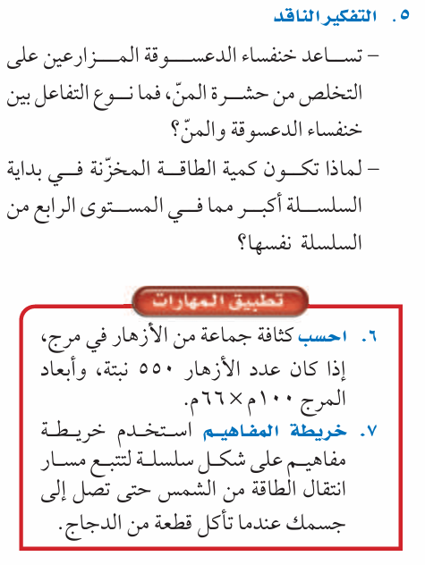
الأسبوع: التاسع | المدة: 11/13 إلى 11/17
الوحدة | الفصل | الدرس | الأهداف |  | المهمة الأدائية | الواجب
السادسة | الثاني عشر علم البيئة | المخلوقات الحية والبيئة والطاقة | توضح كيف يقوم علماء البيئة بتنظيم دراسة الأنظمة البيئية. |  |  | يرجى متابعة وحل الواجبات أولاً بأول في منصة مدرستي
 |  |  | تصف العلاقات بين المخلوقات الحية.
 |  |  | توضح كيفية حصول المخلوقات الحية على الطاقة التي تحتاج إليها.
 |  |  | تصف كيفية انتقال الطاقة في النظام البيئي.
 |  | مراجعة الفصل الثاني عشر
المنتِجات هي أساس الحياة، والعلم هو أساس التقدم… كن دائمًا مصدرًا للإبداع والمعرفة!
معلم المادة: ـــــــــــــــــــــــــــــــــــــــــــــــــــــــــــــــــــــــــــــــــــــــ |  |  |  | مدير المدرسة: ـــــــــــــــــــــــــــــــــــــــــــــــــــــــــــــــــــــــــــــــــــــــ

Slide 10
الأسبوع: العاشر | المدة: 11/20 إلى 11/24
الوحدة | الفصل | الدرس | الأهداف |  | المهمة الأدائية | الواجب
السادسة | الثالث عشر موارد الأرض | استخدام الموارد الطبيعية | توضح استخدامات الموارد الطبيعية. |  |  | يرجى متابعة وحل الواجبات أولاً بأول في منصة مدرستي
 |  |  | تصف كيف تصنف الموارد الطبيعية.
 |  |  | توضح كيفية المحافظة على الموارد الطبيعية.
 |  | الإنسان والبيئة | توضح تأثير الناس في البيئة.
 |  |  | تصف الأنواع المختلفة للتلوث.
الموارد غير المتجددة كنوز ثمينة… استخدمها بحكمة ولا تهدرها!
معلم المادة: ـــــــــــــــــــــــــــــــــــــــــــــــــــــــــــــــــــــــــــــــــــــــ |  |  |  | مدير المدرسة: ـــــــــــــــــــــــــــــــــــــــــــــــــــــــــــــــــــــــــــــــــــــــ

Slide 11
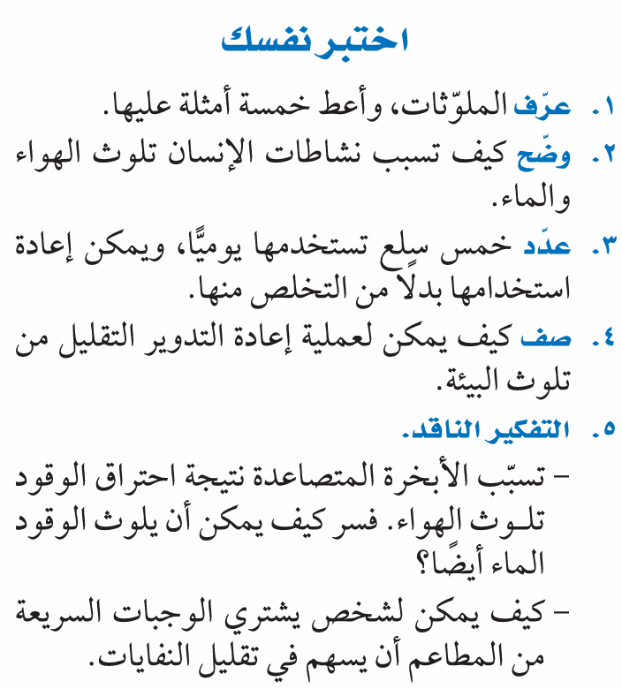
الأسبوع: الحادي عشر | المدة: 11/27 إلى 12/2
الوحدة | الفصل | الدرس | الأهداف |  | المهمة الأدائية | الواجب
السادسة | الثالث عشر موارد الأرض | الإنسان والبيئة | تصف مشكلات النفايات الصلبة. |  |  | يرجى متابعة وحل الواجبات أولاً بأول في منصة مدرستي
 |  |  | توضح كلاً من ترشيد استخدام الموارد الطبيعية، وإعادة استخدامها، وتدويرها.
 |  | مراجعة الفصل الثاني عشر
إعادة التدوير ليست مجرد خيار، بل أسلوب حياة يحمي مواردنا! 🔄
معلم المادة: ـــــــــــــــــــــــــــــــــــــــــــــــــــــــــــــــــــــــــــــــــــــــ |  |  |  | مدير المدرسة: ـــــــــــــــــــــــــــــــــــــــــــــــــــــــــــــــــــــــــــــــــــــــ

Slide 12
الأسبوع: الثاني عشر | المدة: 12/19 إلى 12/23
الوحدة | الفصل | الدرس | مراجعة عاملة وشاملة لجميع الدروس.
الخامسة | التاسع | عالم الخلايا
 |  | وظائف الخلايا
 | العاشر | الإسفنجيات واللاسعات .. الخ
 |  | الرخويات والديدان الحلقية .. الخ
السادسة | الحادي عشر | الحبليات ومجموعاتها
 |  | الطيور والثدييات
 | الثاني عشر | ما النظام البيئي؟
 |  | المخلوقات الحية والبيئة والطاقة
 | الثالث عشر | استخدام الموارد الطبيعية
 |  | الإنسان والبيئة
المراجعة اليوم… نجاح مؤكد غدًا! 🔥 ركّز، اجتهد، وثق بأن تعبك لن يضيع سدى! 💪
معلم المادة: ـــــــــــــــــــــــــــــــــــــــــــــــــــــــــــــــــــــــــــــــــــــــ |  |  | مدير المدرسة: ـــــــــــــــــــــــــــــــــــــــــــــــــــــــــــــــــــــــــــــــــــــــ

